Slide 1
Зорі
Корєшкова А. В.

Slide 2
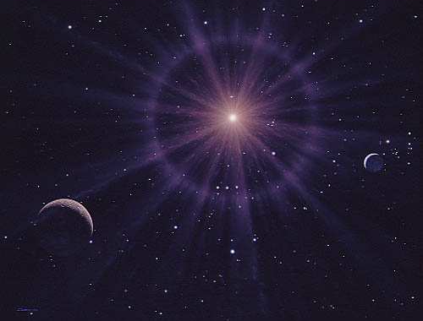
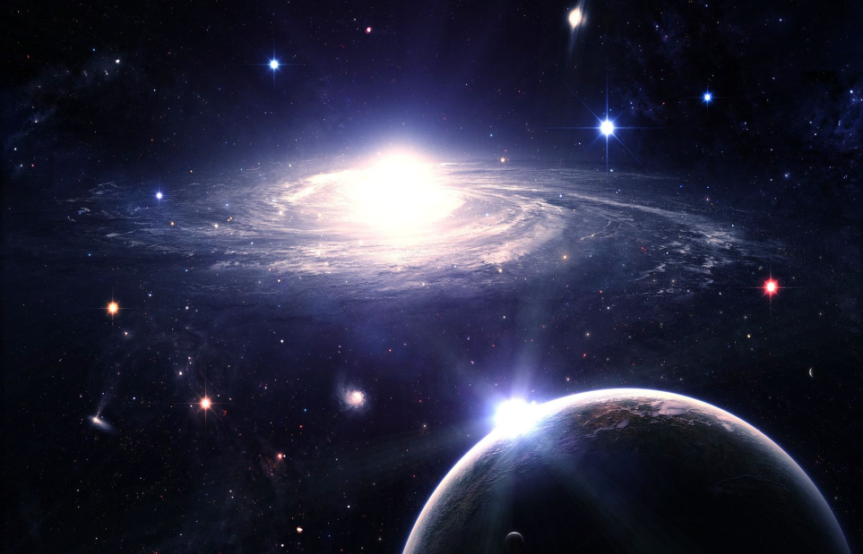
Основні положення
Зоря - велетенське розжарене, самосвітне небесне тіло, у надрах якого ефективно відбуваються (або відбувались) термоядерні реакції;
науки: астрономія, астрофізика.

Slide 3
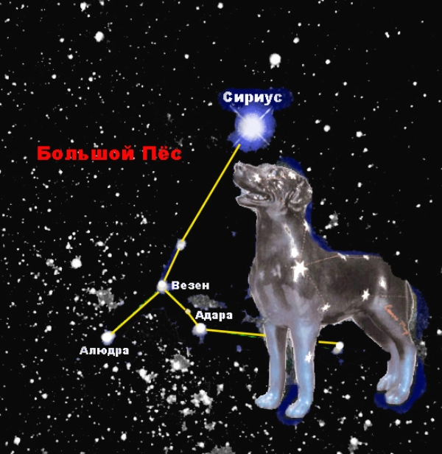
Зоряна величина
шість зоряних величин схарактеризованіза яскравістю;
найяскравіші зірки належать до першої величини, найтьмяніші — до шостої;
усі видимі з Землі зорі розташовані в місцевій групі галактик.
Сіріус – альфа сузір’я Великого Пса, має зоряну величину −1,47m

Slide 4
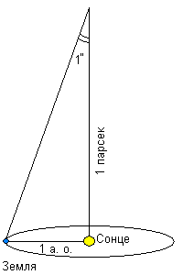
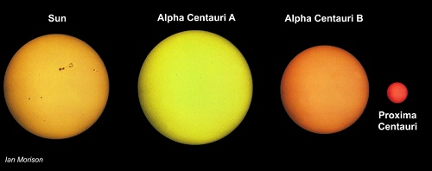
Відстані до найближчих зір
в астрономії застосовують особливу одиницю виміру відстані до зір — парсек (пк);
застосовується ще одна особлива одиниця виміру відстані — світловий рік;
найближчою до Сонця зіркою є Проксима Центавра — червоний карлик 11-ї зоряної величини.

Slide 5
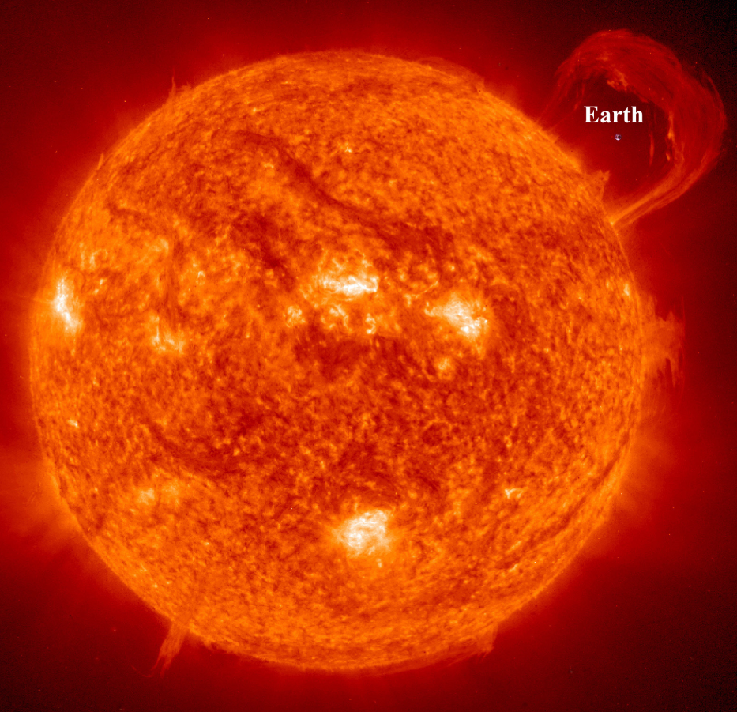
Одиниці виміру
сонячна маса: 1.9891х10^3 кг;
світність Сонця: 3.827х10^26 Вт;
сонячний радіус: 6.960х10^8 м.

Slide 6
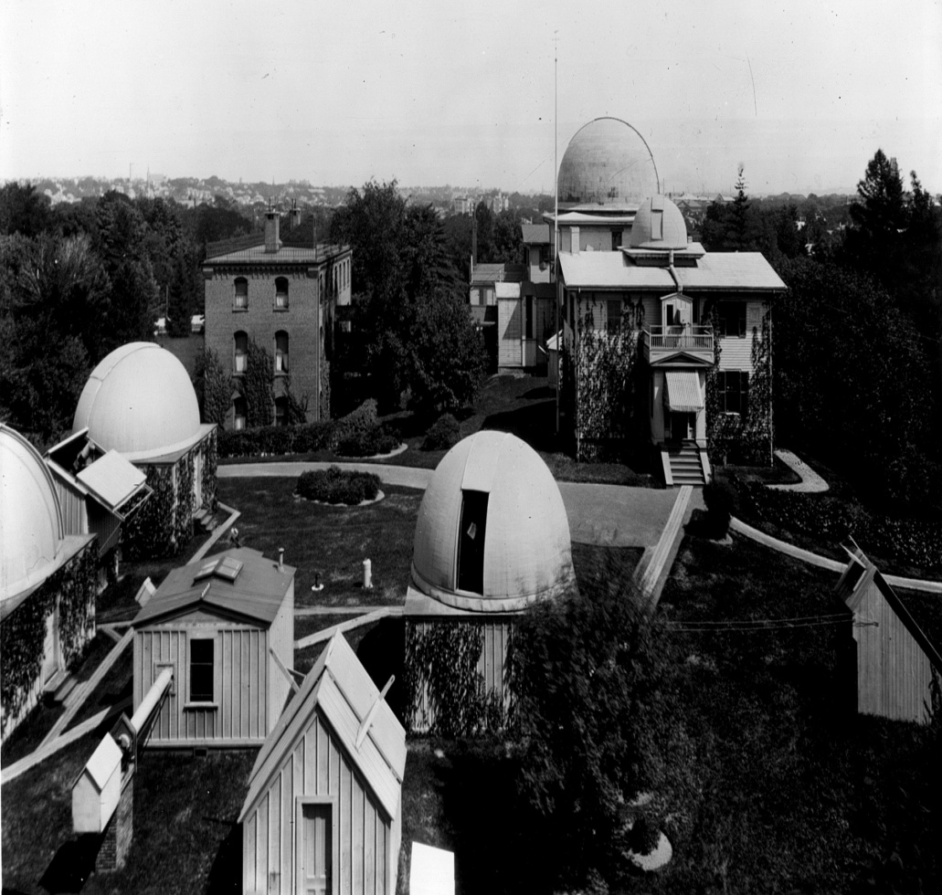
Класифікація зір
головний чинник, що впливає на вигляд спектру, це температура, тож спектральна класифікація за своєю сутністю є температурною;
одну з найвідоміших спектральних класифікацій розроблено в Гарвардській обсерваторії в 1890-1924 роках під час складання каталогу Генрі Дрепера.
Гарвардська обсерваторія

Slide 7
Клас | Температура, К | Справжній колір | Видимий колір | Основні ознаки
O | 30 000 – 60 000 | блакитний | блакитний | Слабкі лінії нейтрального водню, гелію, іонізованого гелію, багатократно іонізованих Si, C, N, A.
F | 6000 – 7500 | жовто-білий | білий | Сильні лінії H и К Ca II, лінії металів. Лінії водню починають слабнути. З'являється лінія Ca I. З'являється та посилюється смуга G, утворена лініями Fe, Ca и Ti.
A | 7500 – 10 000 | білий | білий | Сильна бальмерівська серія, лінії H и К Ca II посилюються до класу F. Також ближче до класу F починають з'являтися лінії металів.
B | 10 000 – 30 000 | біло-блакитний | біло-блакитний та білий | Лінії поглинання гелію та водню. Слабкі лінії H и К Ca II.
K | 3500 - 5000 | оранжевий | жовтувато-оранжевий | Лінії металів та смуга G інтенсивні. Лінії водню майже непомітні. З'являються смуги поглинання TiO.
G | 5000 - 6000 | жовтий | жовтий | Лінії H и К Ca II інтенсивні. Лінії Ca I та чисельні лінії металів. Лінії водню продовжують слабнути. З'являються смуги молекул CH и CN.
M | 2000 - 3500 | червоний | оранжево-червоний | Інтенсивні смуги TiO та інших молекул. Смуга G слабне. Все ще помітні лінії металів.

Slide 8
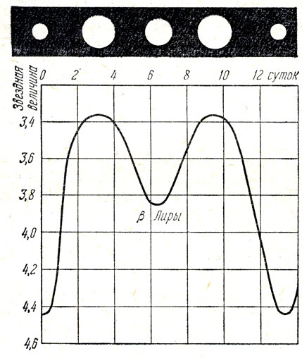
Змінні зорі
Крива зміни блиску Ліри за 14 діб
Змінна зоря — це зоря, за всю історію спостереження якої хоч один раз зафіксовано зміну її блиску;
якщо зоря подвійна і промінь зору лежить у площині обертання компонентів (або під невеликим кутом до нього), то час від часу одна зоря закриватиме іншу від спостерігача, що спостерігається як зменшення блиску;
блиск може змінитися якщо світло від зорі пройде крізь сильне гравітаційне поле.

Slide 9
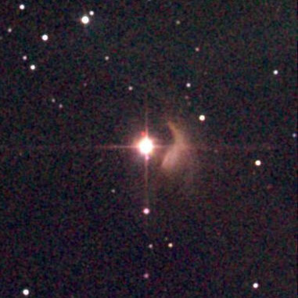
Змінні зорі
Еруптивні змінні зорі;
Пульсуючі змінні зорі;
Обертові змінні зорі;
Катаклізмічні (вибухові та новоподібні) змінні зорі;
Затемнено-подвійні системи;
Оптичні змінні подвійні системи з жорстким рентгенівським випромінюванням.
Молода зірка T Tauri — прототип змінної

Slide 10
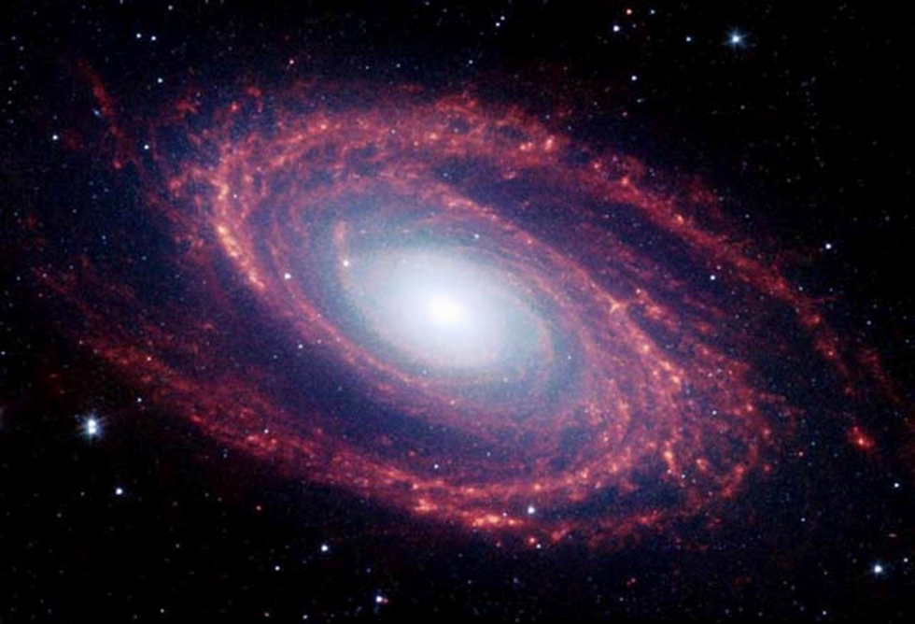
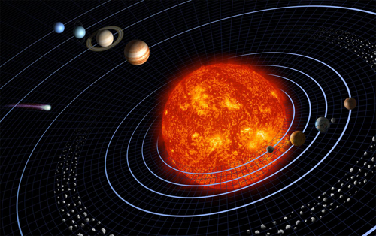
Зоряні системи
Зорі можуть бути поодинокими й кратними: подвійними, потрійними і більшої кратності;
зоряні скупчення;
більше 70% зір у Галактиці кратні;
найяскравіша зоря, небосхилу — Сіріус.

Slide 11
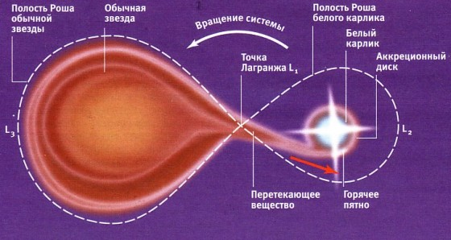
Подвійна зоря
Подвійна зоря, або подвійна система — дві ґравітаційно-зв'язані зорі, які обертаються замкненими орбітами навколо спільного центру мас;
усі кандидати в чорні діри перебувають у подвійних системах;
зорі Вольфа-Райє були вивчені саме завдяки подвійним зорям.

Slide 12
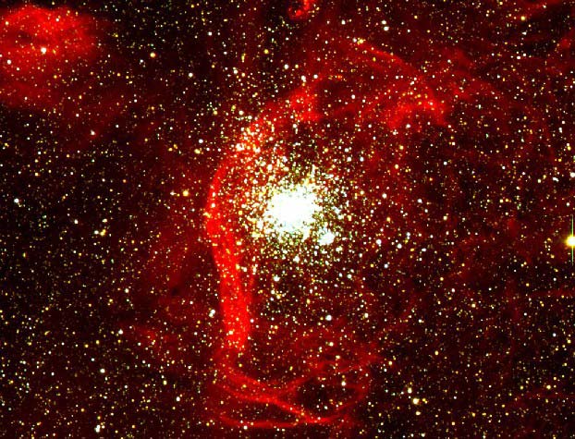
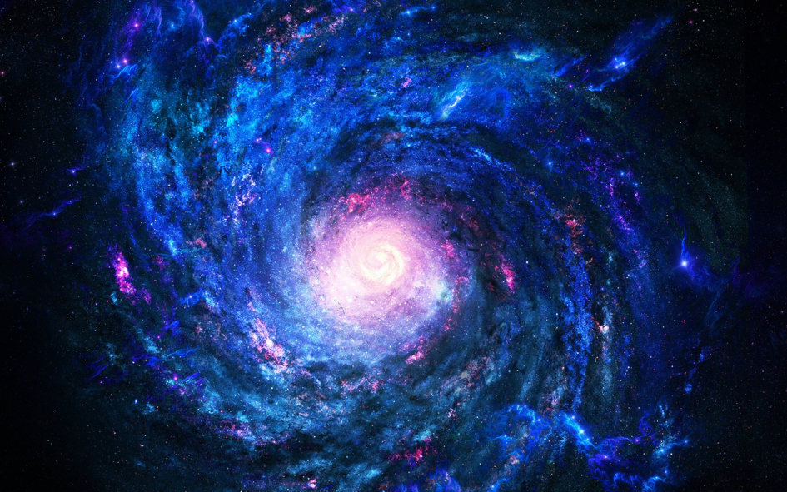
Зоряні скупчення
Кулясті (мають сферичну або ледь сплюснуту форму);
Розсіяні (компоненти розташовуються на досить великій відстані один від одного);
Асоціації (розріджене скупчення молодих зір високої світності).

Slide 13
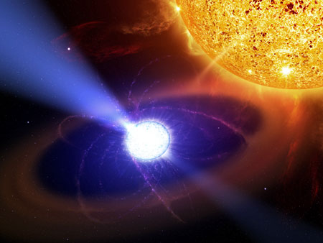
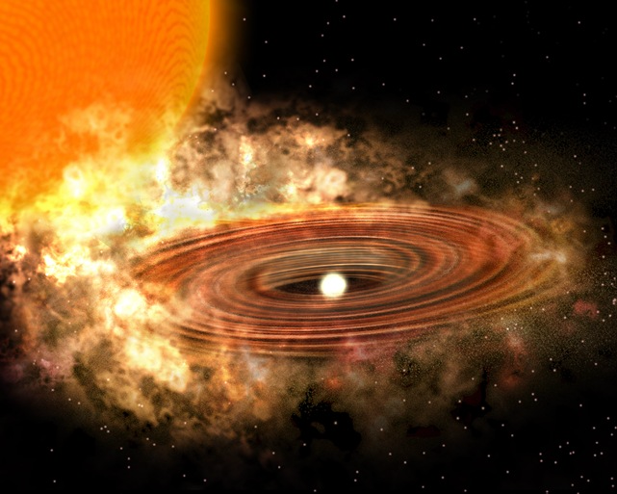
Білі карлики
дуже гаряче компактне ядро;
інші джерела термоядерної енергії для цих зір недоступні;
їхня густина стає в мільйон разів більшою за густину води

Slide 14
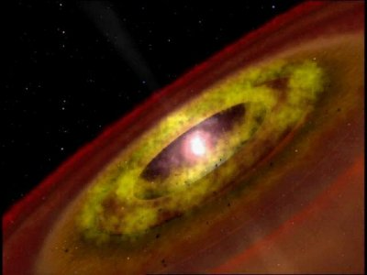
Змінні зорі типу T Тельця
Зорі типу T Тельця (T Tauri, T Tauri stars, TTS) — клас змінних зір, що отримали назву за своїм прототипом - Т Тельця. Зазвичай їх можна виявити поряд із молекулярними хмарами та ідентифікувати за їх змінністю (вельми нерегулярною) в оптичному діапазоні та за хромосферною активністю.
Вважається, що зорі типу T Тельця є завершальною стадією еволюції протозір невеликої маси перед виходом їх на головну послідовність діаграми Герцшпрунга—Рассела.
Зірка типу T Тільця з навколозоряним диском

Slide 15
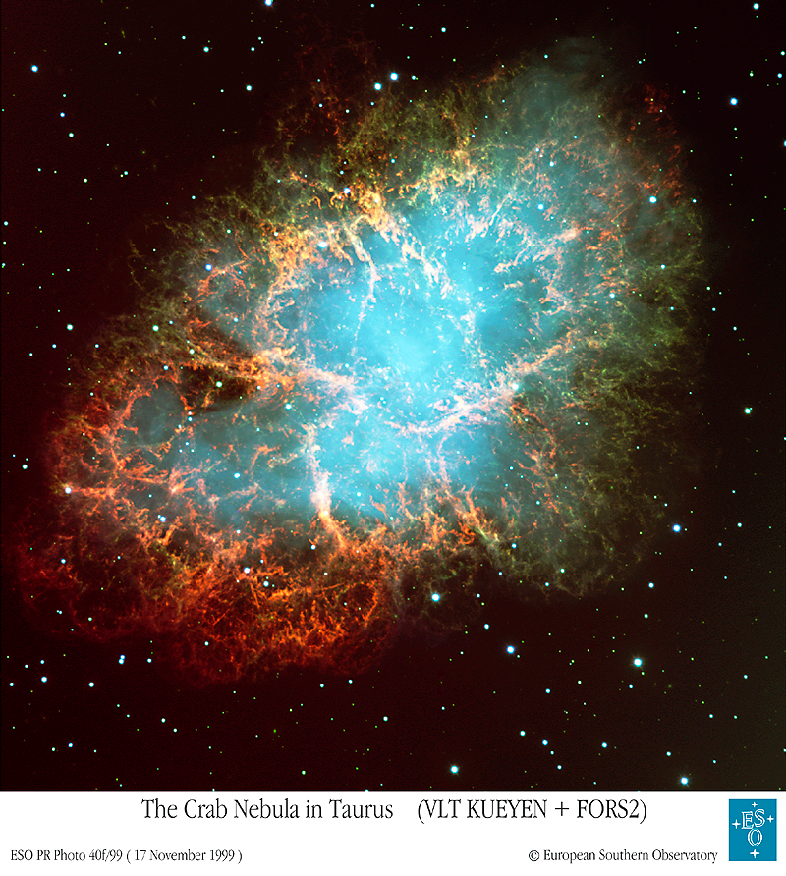
Наднові
зоря, що раптово збільшує свою світність у мільярди раз (на 20 зоряних величин), а іноді й більше;
літери SN для позначення;
тип наднової визначається за наявністю в спектрі спалаху ліній водню.
Наднова типу II

Slide 16
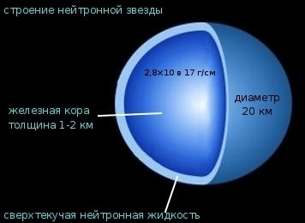
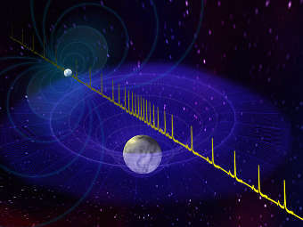
Нейтронні зорі
Після спалаху наднової II типу залишається ядро, розміром декілька кілометрів, яке складається здебільшого з нейтронів. Його густина в 280 трлн разів перевищує густину води. Рівновага підтримується тиском виродженої нейтронної речовини. Внаслідок стискання зорі значно збільшується швидкість її обертання та напруженість магнітного поля, і вона починає випромінювати радіохвилі з певною досить стабільною частотою. Саме завдяки такому випромінюванню 1967 року було виявлено пульсари, які вважають нейтронними зорями.
Рекордно важка нейтронна зоря PSR J1614-2230

Slide 17
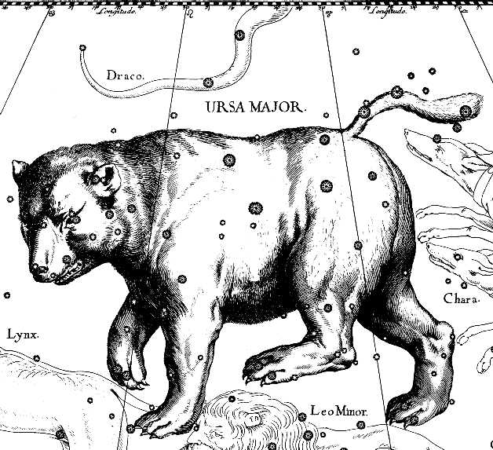
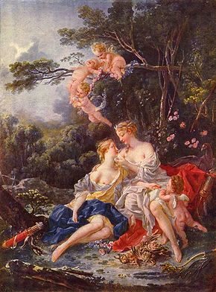
Зорі у міфології
Александрійські вчені у 3 ст. до н. е. звели в певну систему уявлення античності про сузір’я;
Велика Ведмедиця пов’язана з міфом про Каллісто;
Візничий — кучер Еномая Міртіл;
Волопас — Тріптолем, узятий на небо

